Slide 1


Notes:
²

Slide 2
Outils de suivi et reporting du bench
2023

Slide 3
Intérêts
Moins de duplication
Plus facile à lire
Facile à utiliser
Centraliser les données

Slide 4
La Warwait
Disponibilité des collaborateurs
Pourcentage de chance d’intégrer une mission

Slide 5
La Matrice de compétences
Compétences de chaque collaborateur

Slide 6


Créer une liaison
Warwait
Matrice de
compétences

Slide 7
Premières idées
Serveur sur une VM
Utilisation de bases
de données
Petit programme
pour setup la db

Slide 8

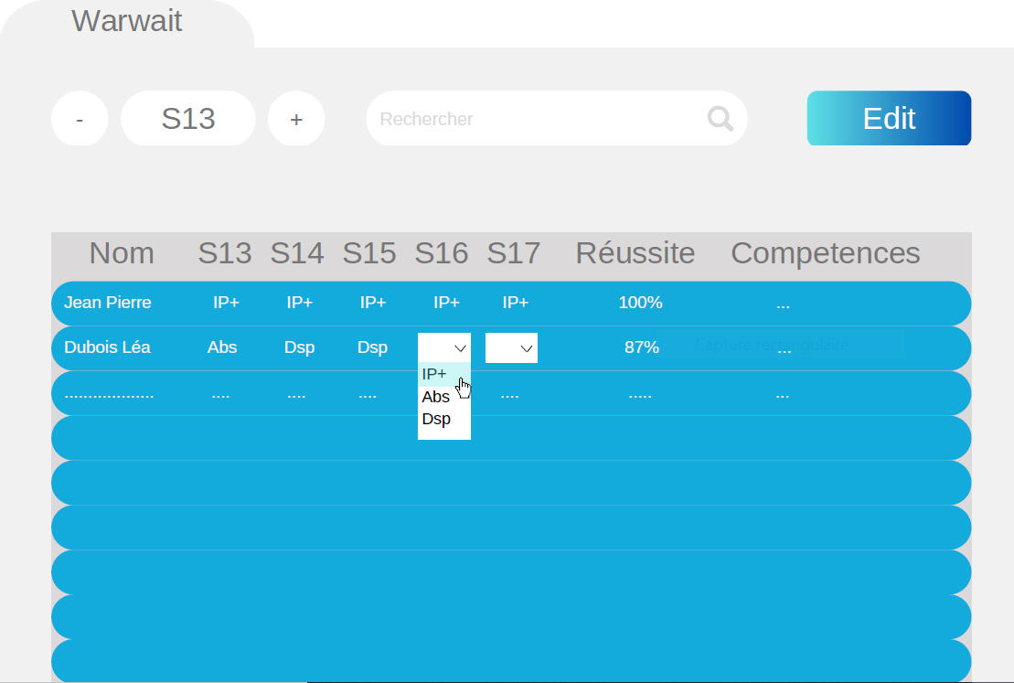

Slide 9
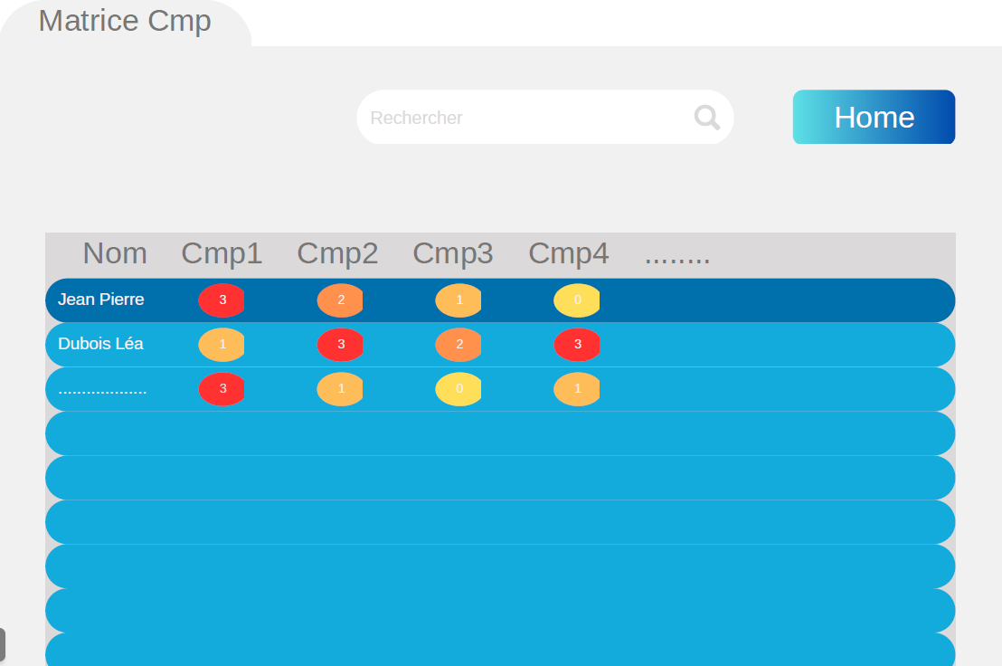

Slide 10
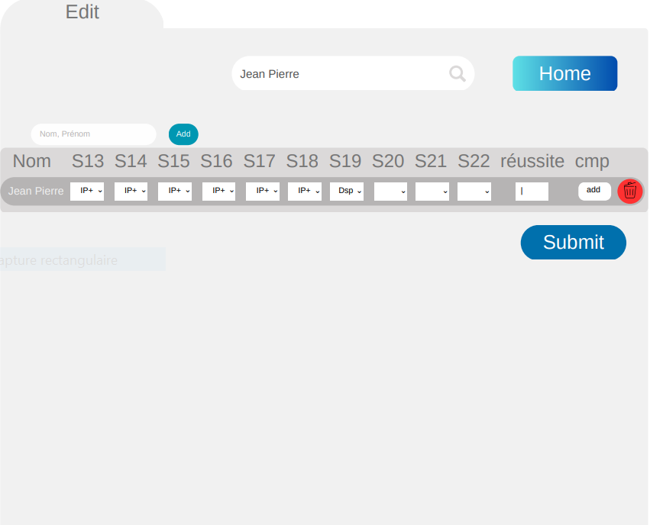

Slide 11
